Slide 1
Time management
NOE, Vyškov 2014

Slide 2
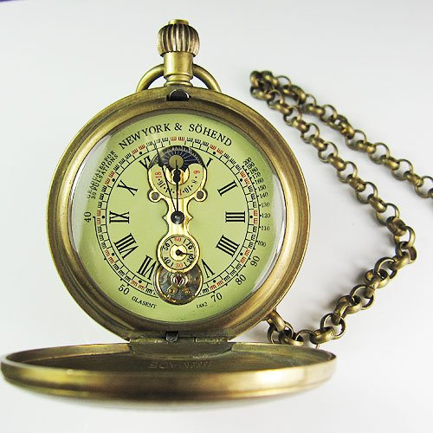
Čas řídit nemohu, ale mohu řídit sebe.
Bible:
Nauč nás počítat dny! Ž 90,12
Všechno má svůj čas. Kaz3,1-8
Znalci časů. 1Par12,33

Slide 3
Čtyři generace TM
První generace: CO
Druhá generace: CO + KDY
Třetí generace: CO + KDY + JAK
Čtvrtá generace: CO + KDY + JAK + PROČ

Slide 4
Time management 4. generace
TM4 klade důraz na EQ
TM4 je chápán jako životní styl
TM4 se na člověka dívá holisticky
TM4 vychází z hlubšího pochopení sama sebe
TM4 klade důraz na proaktivní přístup
TM4 klade důraz na definici životního poslání
TM4 klade důraz na ustavičný osobnostní růst

Slide 5
TM4 a priority
Oproti TM3 klade na priority větší důraz
Obraz: Láhev, kameny, písek a voda
Paretovo pravidlo
Metoda A, B, C
Eisenhowerův princip

Slide 6
Eisenhowerův princip
 | Nenaléhavé | Naléhavé
Důležité | I. | II.
Nedůležité | III. | IV.

Slide 7
Eisenhowerův princip
 | Nenaléhavé | Naléhavé
Důležité | I. | II. Krize Neodkladné problémy Operativa …
Nedůležité | III. | IV.

Slide 8
Eisenhowerův princip
 | Nenaléhavé | Naléhavé
Důležité | I. Prevence Plánování Vzdělávání Rozvíjení vztahů Odpočinek Zájmy … | II.
Nedůležité | III. | IV.

Slide 9
Eisenhowerův princip
 | Nenaléhavé | Naléhavé
Důležité | I. | II.
Nedůležité | III. | IV. Přerušení Některé návštěvy Některá pošta Některé porady Oblíbené činnosti …

Slide 10
Eisenhowerův princip
 | Nenaléhavé | Naléhavé
Důležité | I. | II.
Nedůležité | III. Triviální běžné záležitosti Některá pošta a telefony Příjemné činnosti Mrhání časem na zbytečné záležitosti … | IV.

Slide 11
Eisenhowerův princip
 | Nenaléhavé | Naléhavé
Důležité | I. Prevence Plánování Vzdělávání Rozvíjení vztahů Odpočinek Zájmy … | II. Krize Neodkladné problémy Operativa …
Nedůležité | III. Triviální běžné záležitosti Některá pošta a telefony Příjemné činnosti Mrhání časem na zbytečné záležitosti … | IV. Přerušení Některé návštěvy Některá pošta Některé porady Oblíbené činnosti …

Slide 12
Eisenhowerův princip
 | Nenaléhavé | Naléhavé
Důležité | I. luxusní | II. stresový
Nedůležité | III. zábavný | IV. hektický

Slide 13
Cílem není stanovit priority toho, co máme v pracovním plánu, ale
zařadit do pracovního plánu činnosti s vysokou prioritou

Slide 14
Statistika
V ČR začínáme z 80% řešit problémy v okamžiku, kdy nastanou, v 16% v okamžiku, kdy hrozí, a pouze ve 4% se jedná o promyšlenou prevenci.

Slide 15
Požírače času
Reaktivní jednání místo proaktivního
Špatné plánování
Špatné stanovení priorit
Špatné stanovení cílů
Odsouvání úkolů

Slide 16
Požírače času
Přerušování práce
Absence sebedisciplíny
Špatná organizace práce
Neschopnost říkat NE
Neúčelně vedené porady

Slide 17
Faktory, které snižují osobní výkonnost
Sklony k perfekcionismu
Nevhodné rozdělení práce
Úkoly nedotažené do konce
Příliš mnoho osobních rolí
Stres, ztráta motivace, vyhoření

Slide 18
Dnes je první den zbytku
tvého života.
Pozor! Tento zbytek je každý den menší a menší!

